Slide 1
Vue之四
组件化、组件
Vue系列介绍

Slide 2
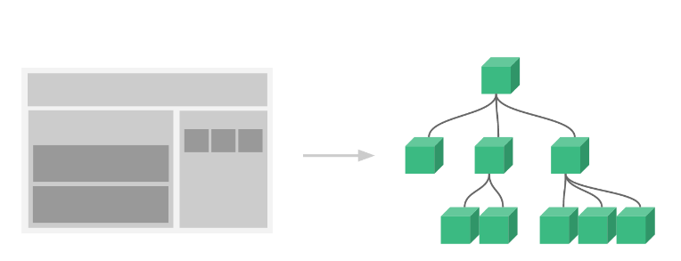
1.前端组件化
组件系统是 Vue 的另一个重要概念，因为它是一种抽象，允许我们使用小型、自包含和通常可复用的组件构建大型应用。仔细想想，几乎任意类型的应用界面都可以抽象为一个组件树：
1.1.html
组件化的本质即是“封装”，优秀的组件化架构能相当程度地提高前端的维护拓展性，减少代码量。
vue提供了一套组件化实现方案：Vue Component。

Slide 3
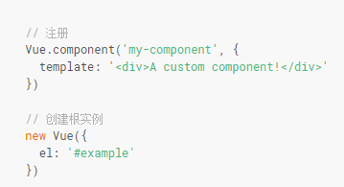


2.组件
（1）使用组件
注册全局组件：

Slide 4
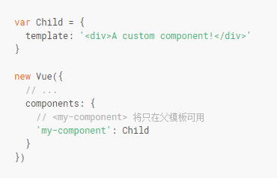
2.组件
若想限定组件作用域，可在实例中挂载组件：
则该组件仅在当前Vue实例中有效。

Slide 5
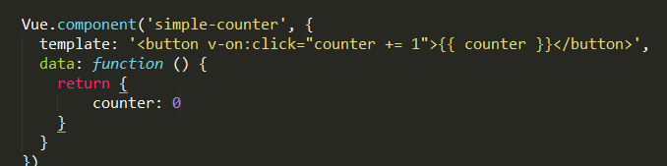
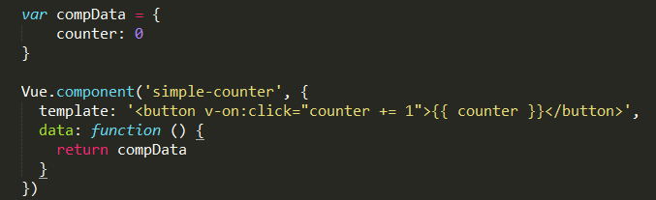
2.组件
（2）组件中的data
组件的内部元素和实例几乎相同，其中，data与实例中的data区别较大。在实例中，data是一个js对象，但在组件中data必须是一个方法，然后返回一个js对象：
若使用同一个data，那么修改其中一个组件的data也会影响其他组件！因此禁止用如下写法：

Slide 6
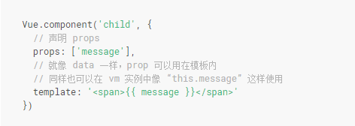

2.组件
（3）组件传参
当你希望组件在不同场景下显示出不同的结果，或希望根据需要进行一些功能的调整，那么可以让组件接收参数：
传参的方式如下，使用标签属性来传递：

Slide 7



2.组件
（3）组件传参
当然，参数也可使用动态绑定：
这样组件中值也会随着参数值的变化实时改变。
注意在传递数字时，需要使用v-bind。若如下写法：
则传递的是字符串“1”，若想传递数字1：

Slide 8
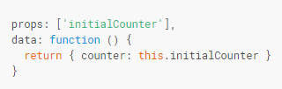
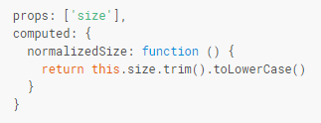
2.组件
（4）单向数据流
prop 是单向绑定的：当父组件的属性变化时，将传导给子组件，但是不会反过来。这是为了防止子组件无意修改了父组件的状态，这会让应用的数据流难以理解。
另外，每次父组件更新时，子组件的所有 prop 都会更新为最新值，因此不应该在子组件内部修改prop。若需要修改，请使用对应的替代方案：
prop 作为初始值传入后，子组件想把它当作局部数据来用
解决方案：定义一个局部变量，并用 prop 的值初始化它
prop作为初始值传入，由子组件处理成其它数据输出
解决方案：定义一个计算属性，处理 prop 的值并返回

Slide 9
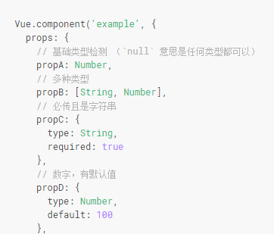
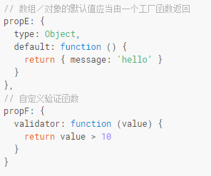
2.组件
（5）参数校验
组件作为一个可复用的页面模块，时常需要给编写之外的其他开发者使用，因此为了保证参数可靠有效，有时需要为prop增加验证功能：

Slide 10
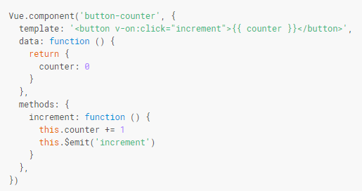
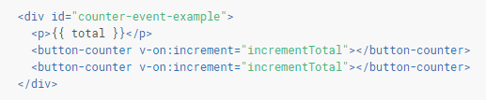
2.组件
（6）组件回调
当子组件想通知父组件进行一些操作，或向父组件传递一些数据时，可以使用v-on和$emit来进行传递。
子组件中，在需要通知你组件的地方使用$emit方法：
第一个参数为该通知行为的名称，可以在父组件中进行捕获：

Slide 11
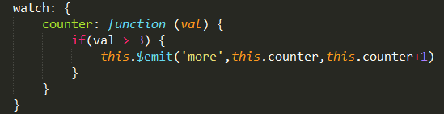
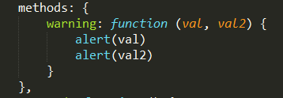
2.组件
（6）组件回调
若需要给父组件传递数据，可以给$emit传入第二个参数：
如此父组件就可以取到子组件传递过来的参数。

Slide 12
谢谢观看
下期内容：路由

